Slide 1
無米樂社區自然農法田間生態環境教育教學
王亞芳 0987-700415

Slide 2
無米樂社區自然農法田間生態環境教育教學活動流程
活動流程 | 教學資源 | 時間 | 評量方式
一、覺知、知識方面 (一) 無米樂農村景觀、農法介紹 (二) 植物-了解這個時節稻田裡的稻作樣態是什麼? (三) 在自然農法的田中有哪些昆蟲? 二、技能-田間觀察 (一) 把你看到的昆蟲記錄下來-照相、核對填寫學習單、繪圖 (二) 去慣行農法田中看看昆蟲數量 三、態度、行動方面 為了自己也為了自然，我們必需做出選擇 | PPT 、稻 學習單-昆蟲 菁寮國小自然農法實驗田 學習單-昆蟲 菁寮國小自然農法實驗田 | 15分 30分 5分鐘 | 問題1:稻田指標性昆蟲為哪兩種? 問題2:把害蟲連到此○ 問題3:有危害的外來種是哪一種? 問題 4:請把你最想畫的昆蟲畫在學習單背面 問題5:你覺得自然農法和慣行農法田間昆蟲有什麼差異?為什麼? 問題6:你覺得在田中看到多樣生物, 會覺得吃這樣的產品較放心嗎?你會在行動上做出什麼選擇?

Slide 3
一 、無米樂農村景觀、農法介紹 - 農村社區的整合發展─三生
生活
生態
生產

Slide 4
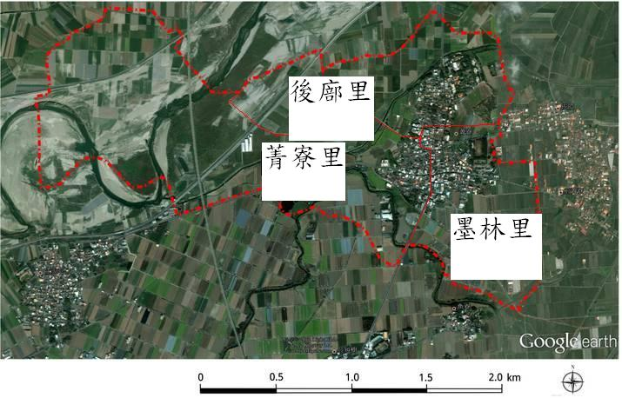
一 、無米樂農村景觀、農法介紹 - 無米樂社區範圍面積及景觀
臺南市後壁區為台灣的米倉。而無米樂社區就行政區而言分佈於菁寮、墨林及後廍三里，核心聚落範圍約為47公頃，行政轄區土地面積共約390公頃，人口約2,000多人。
無米樂的農村景觀為平原稻田型農村景觀

Slide 5
一 、無米樂農村景觀、農法介紹 - 自然農法VS.慣行農法
自然農法
慣行農法
不施化學肥料與化學農藥。
就近取有機物做為肥料或運用週遭微生物菌分解有機物做為肥料，以能活化土地、友善大地的方式從事耕種的農法。
在無米樂之耕作面積共1公頃
即自1960年後至今，農夫習慣使用化學農藥及化學肥料作為田間的耕作管理方式。
在無米樂之耕作面積約為273公頃

Slide 6
一 、無米樂農村景觀、農法介紹 -自然農法與慣行農法的溼地功能
 | 自然農法稻田 | 慣行農法稻田
防洪 | 灌溉渠道排水大面 積宣瀉 | 灌溉渠道排水大面 積宣瀉
調節地下水 | 季節性涵養水源 | 季節性涵養水源
淨水 | 植物根系過濾, 微生物菌分解
庇護野生動植物 | 雜草、蟲、蝶、 兩棲、螺、水鳥
豐富的生產力 | 稻米、農作物 | 稻米、農作物
在台灣，稻田是規模最大、提供生產效率最高的濕地系統。

Slide 7
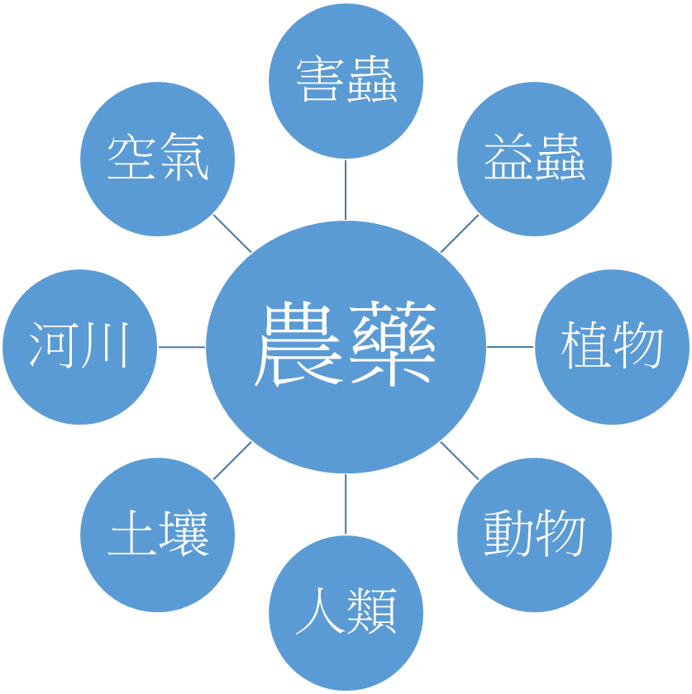
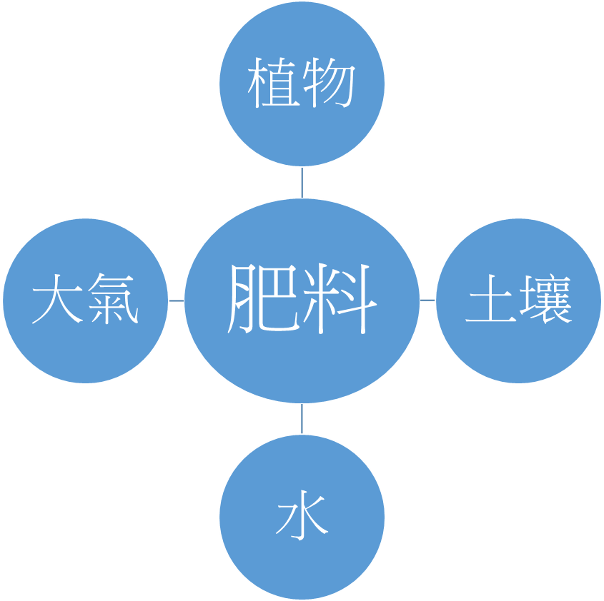
一 、無米樂農村景觀、農法介紹 - 慣行農法使用農藥、肥料的問題

Slide 8
一、農法效益比較
自然農法 慣行農法
  2014一期稻每分地12刈（1200斤）
  白米403kg*150元/kg=60,450元
  -每分成本約9,000元
  每分淨賺51,420元
（含苗錢及耕耘、插秧、微生物菌、收割、烘 乾、碾米、包裝、車資等）。
  2014一期稻每分地13刈（1300斤）
  白米430kg*40元/kg=17,200元
  -每分成本約7,000元
  每分淨賺10,200元
（含苗錢、耕耘、插秧、除草、施肥、噴藥、收割、烘 乾、碾米、包裝、車資等）。

Slide 9
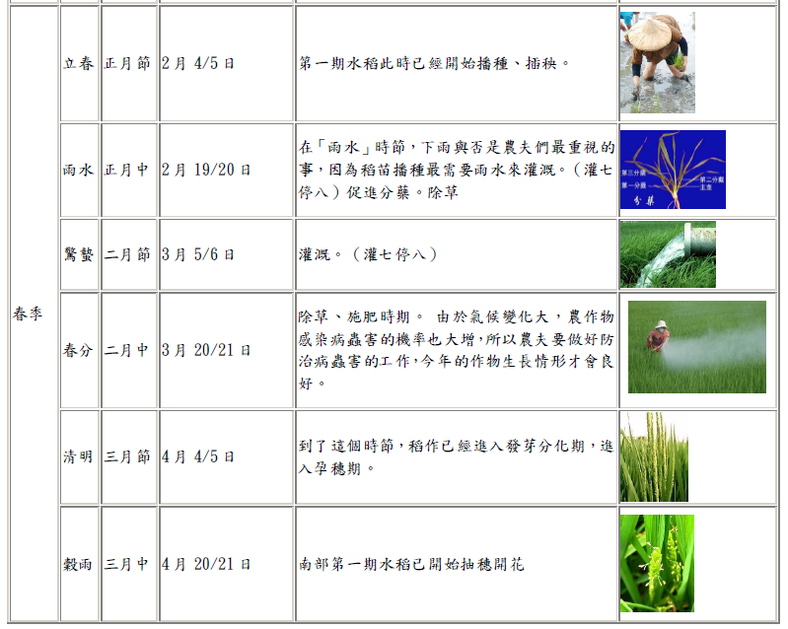
二、田間生態：植物-稻-春季

Slide 10
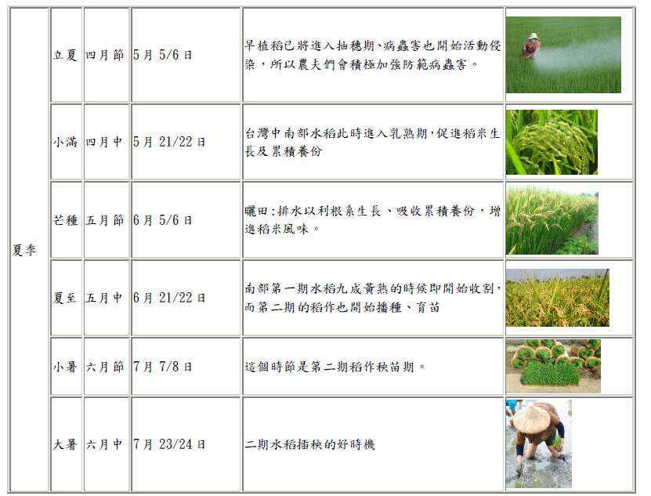
二、田間生態：植物-稻-夏季

Slide 11
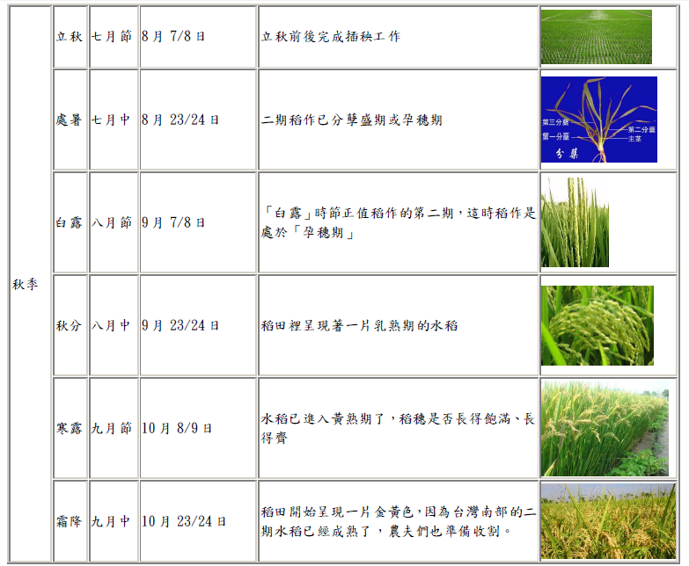
二、田間生態：植物-稻-秋季

Slide 12
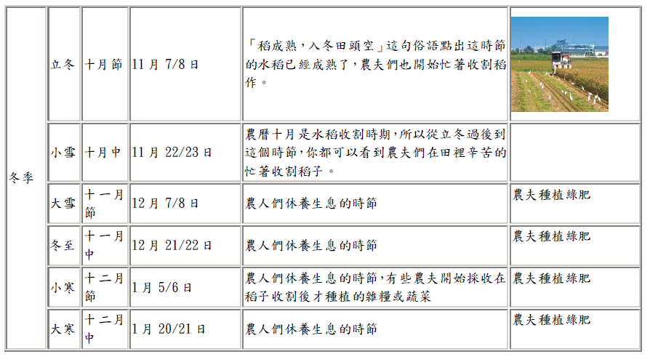
二、田間生態：植物-稻-冬季

Slide 13
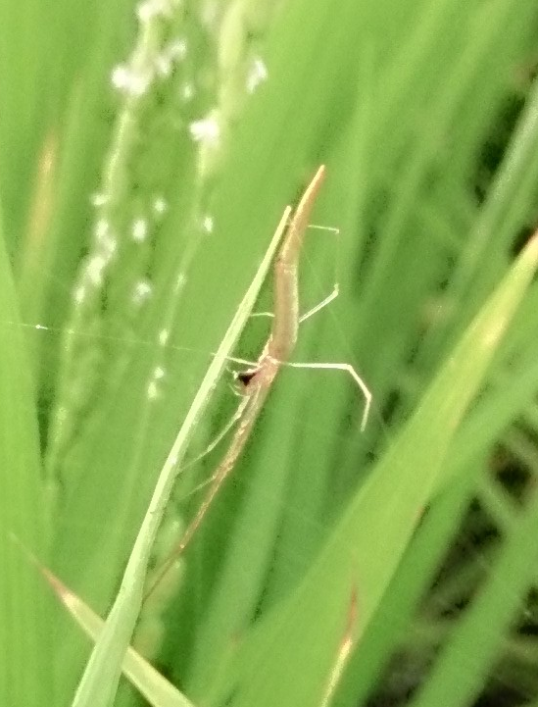
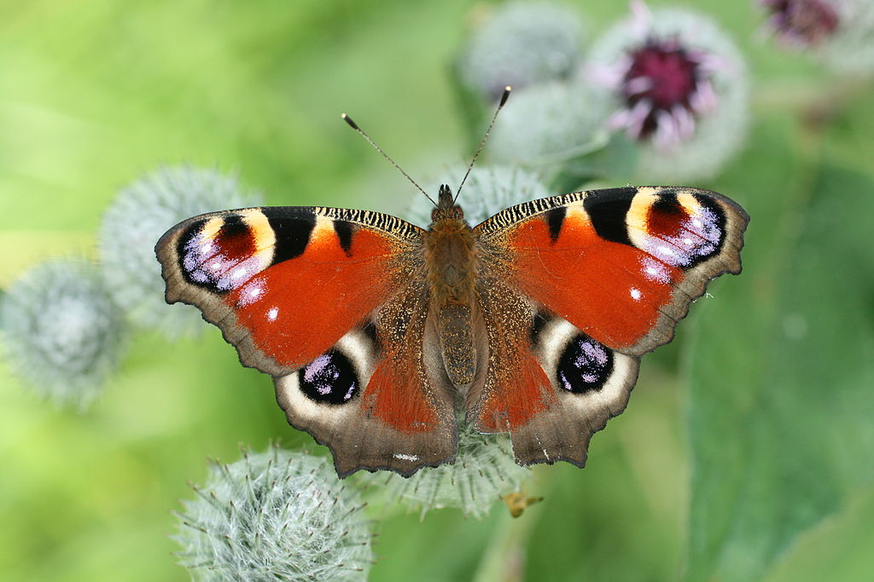
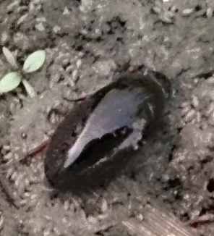
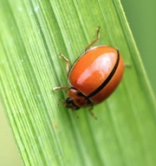
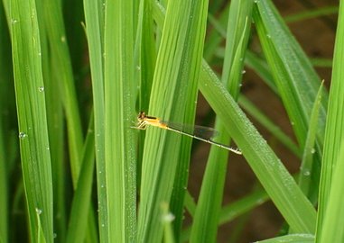
三、田間生態：昆蟲-益蟲
長腳蜘蛛
稻田指標昆蟲
孔雀蛺蝶
牙蟲
豆娘
橙瓢蟲

Slide 14
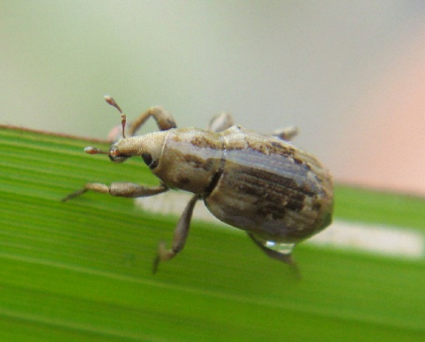
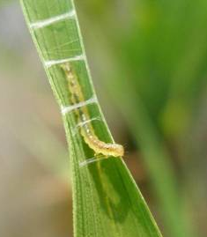
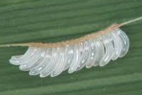
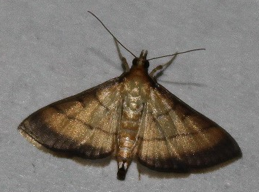
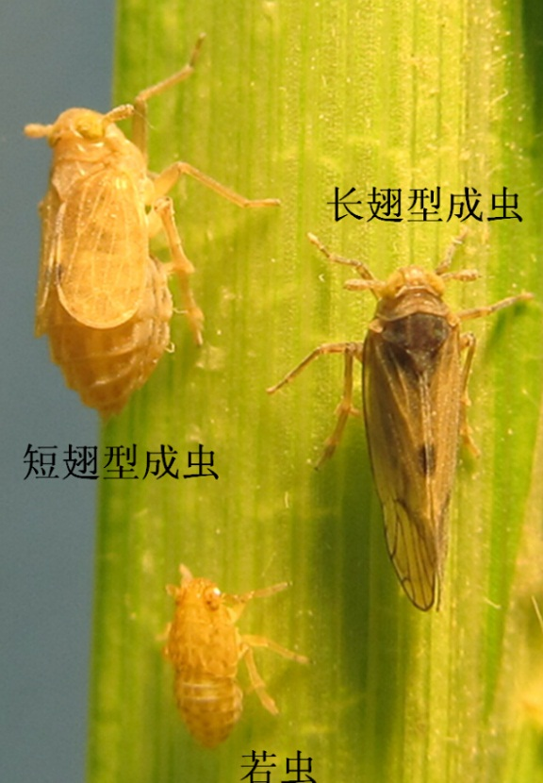
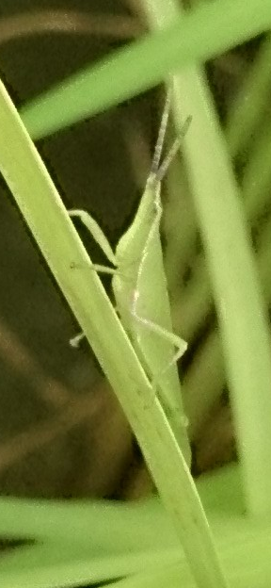
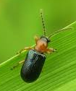
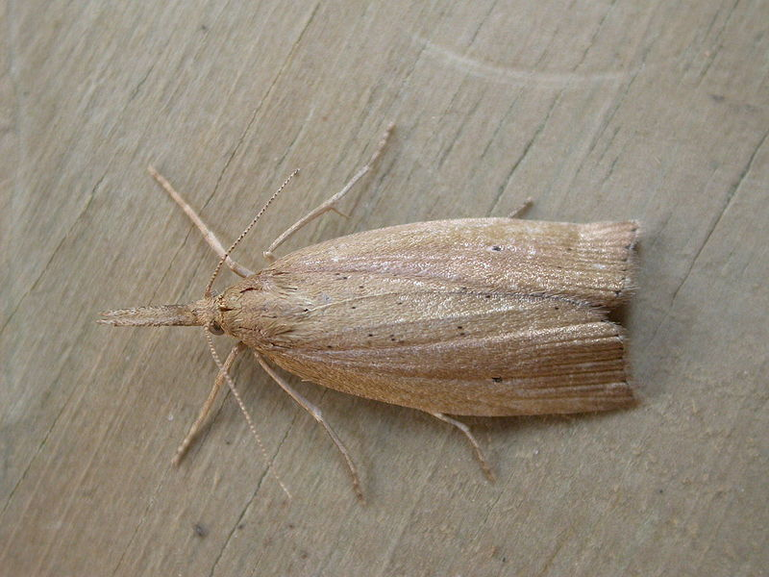
三、田間生態：昆蟲-害蟲
水象鼻蟲
瘤野螟蛾
稻縱捲葉蟲
二化螟蛾
負泥蟲
螽斯
褐飛蝨

Slide 15
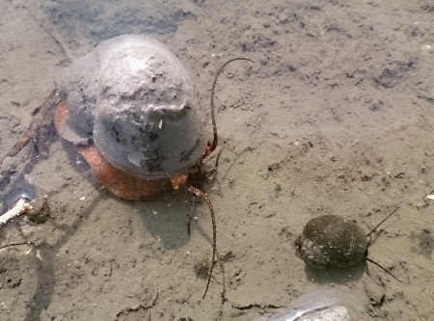
三、田間生態:動物-軟體動物門腹足綱
外來種福壽螺的防治
1. 無患子抽出液「益無螺」粒劑，每公頃10-15KG即可有效殺死福壽螺。
2. 於田區入水口裝置鐵絲網，以隔絕來自溝渠的螺體。
3. 於排水口平舖30公分的塑膠浪板，可防止福壽螺逆水而上入侵稻田。
4. 民間使用菜鴨(稻間鴨)配合進行稻田之福壽螺防治。
5. 整地後插秧前每公頃施用苦茶粕50KG，於田埂四周圍灑佈即可有效防治。
6. 摘除卵塊或是將卵塊泡入水中即不會孵化。
7. 撿拾螺體。
8. 菁寮國小自然農法將福壽螺從農夫的敵人變成朋友，在傷害稻作以前，讓福壽螺留下除田間雜草；在會傷害稻作時，以人工方式收集碾碎，做為微生物菌肥的養份來源。

Slide 16
結論
身:用行動支持
口:用語言傳播、支持
意:以意貫徹身口之行為

